Slide 1
Plataforma integral para la optimización de tareas y rendimiento en CDA Cediplus Soacha.
Dayana Machado Muñoz
Danna Valentina Rodríguez Clavijo
Daniel Andrés Valbuena Rodríguez

Slide 2
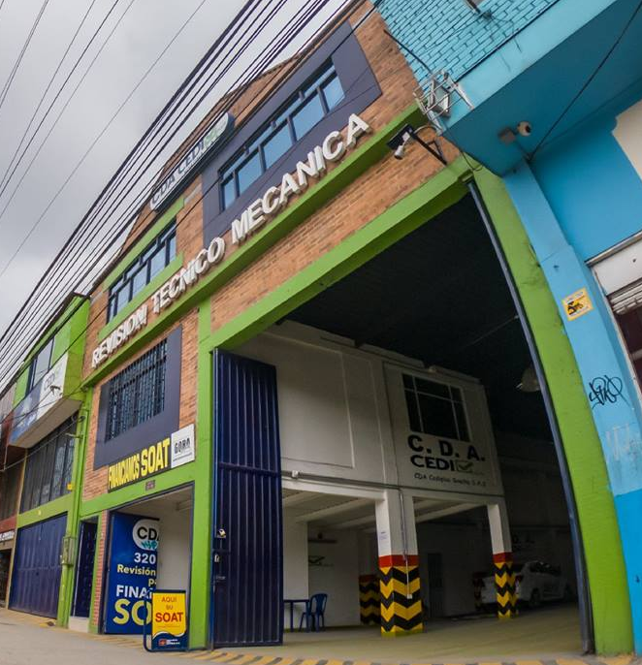
Introducción
El proyecto es una plataforma web diseñada para mejorar la eficiencia operativa y el desempeño laboral en CEDIPLUS, así optimizando los procesos internos, promoviendo organización, seguimiento y mejora del rendimiento.
Cuenta con dos roles:
Administrador: puede asignar tareas, crear usuarios, definir roles y consultar historiales.
Empleado: puede visualizar tareas asignadas y su propio historial.
Entre sus funcionalidades destacan el envío de recordatorios automáticos, integración de chat y generación de reportes.

Slide 3
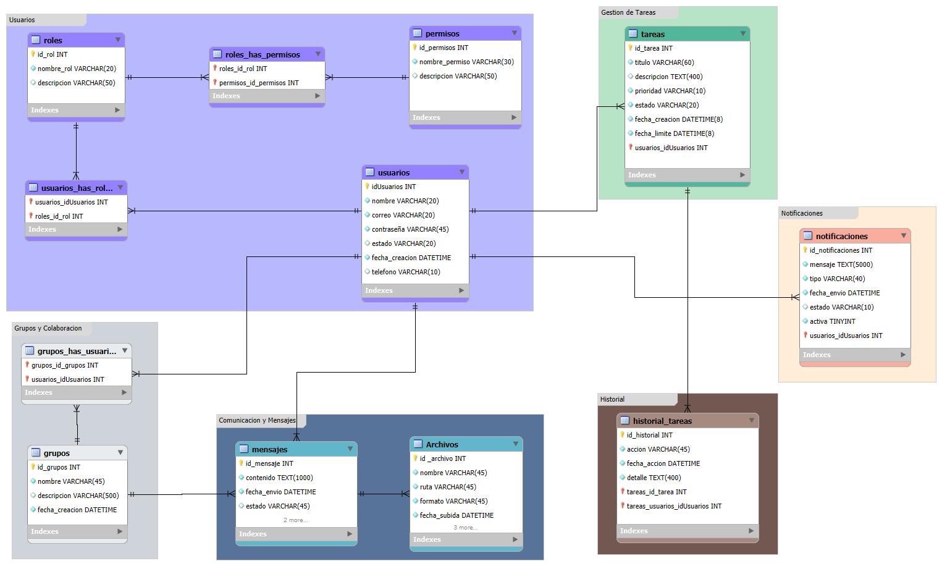
Modelo relacional

Slide 4
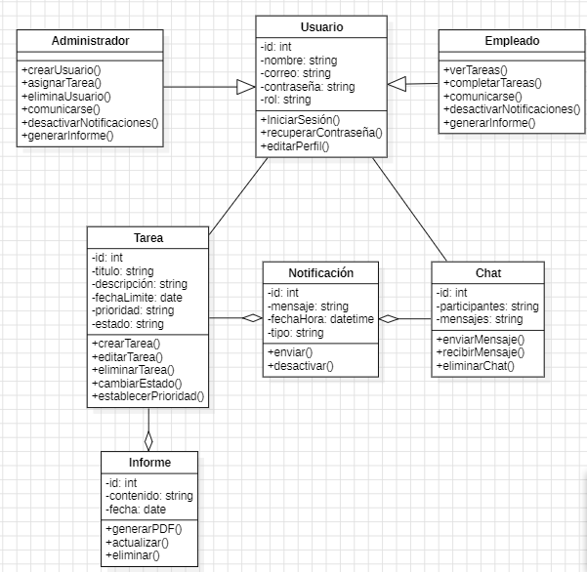
Diagrama de Clases

Slide 5
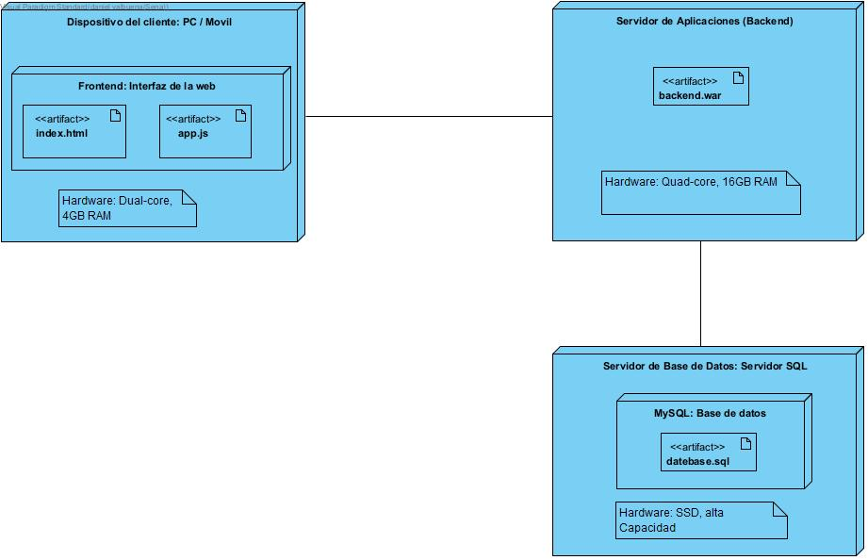
Diagrama de Despliegue

Slide 6
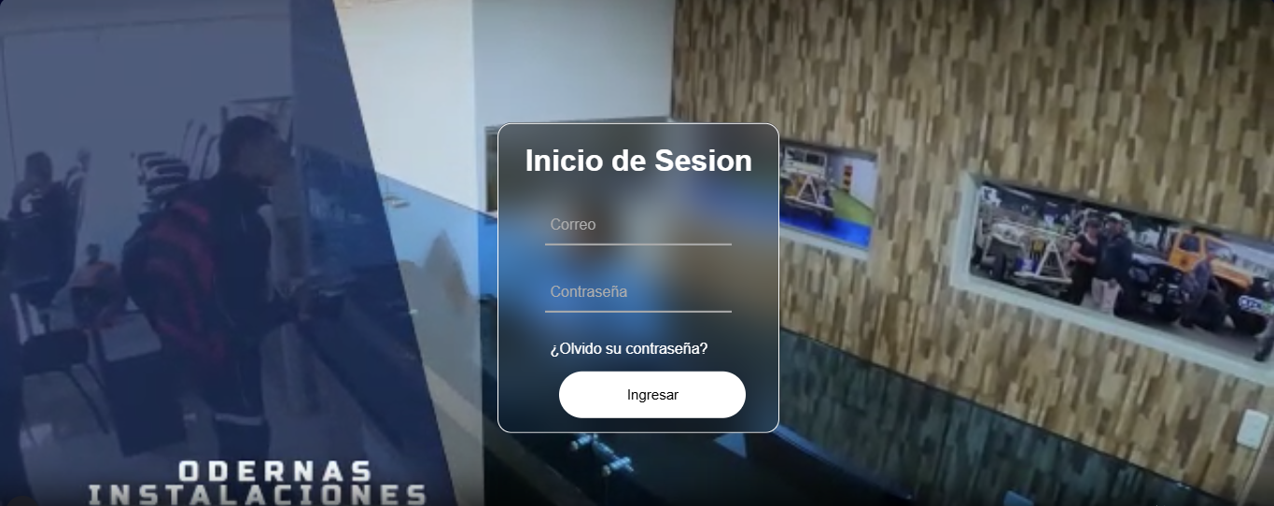
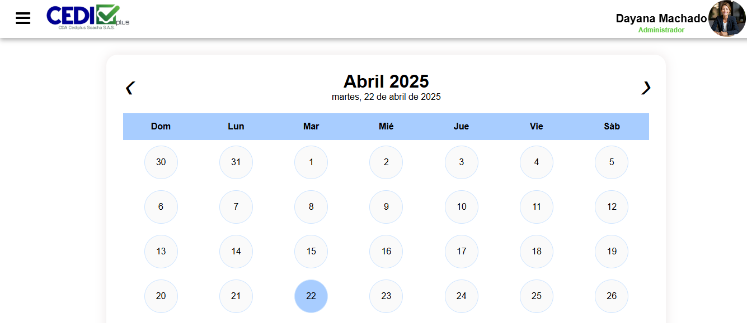
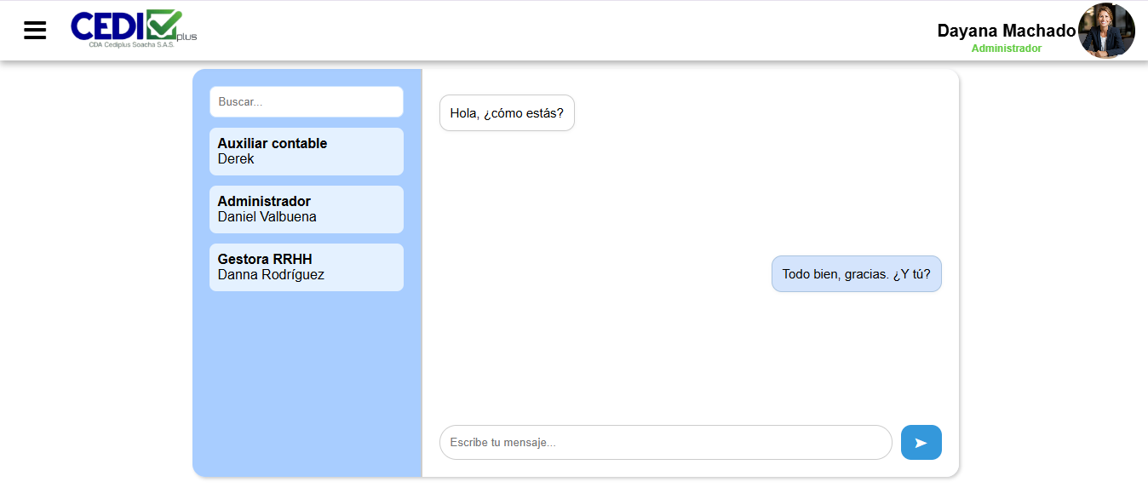
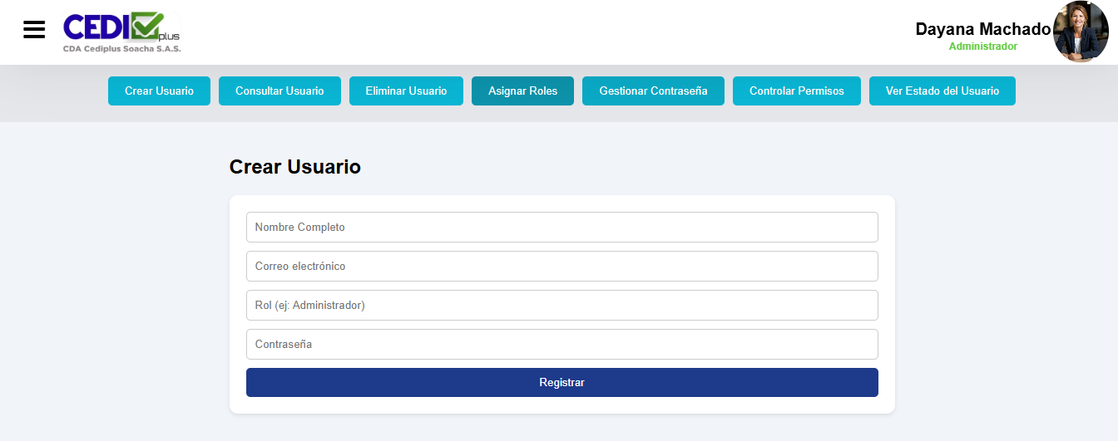
Prototipo Navegable

Slide 7
